Slide 1
人教版高中物理选修3-3
第十章 热力学定律
第5节 热力学第二定律的微观解释
MENTAL HEALTH COUNSELING PPT
讲解人：xippt 时间：2020.5.25

Slide 2
新课导入
热力学第二定律
热量不能自发地从低温物体传到高温物体。
----克劳修斯表述
不可能从单一热库吸收热量，使之完全变为功，而不产生其他影响。
----开尔文表、自然界中进行的涉及热现象的宏观过程都具有方向性。
热力学定律是以宏观事实为基础的，它告诉我们热学现象，热学过程遵悟什么规律。但是，通过前面几章的学习我们已经知道，系统的宏观表现于组成系统的激观粒子的统计规律。

Slide 3
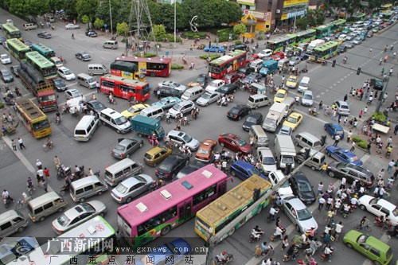
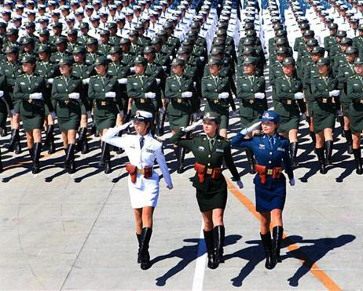
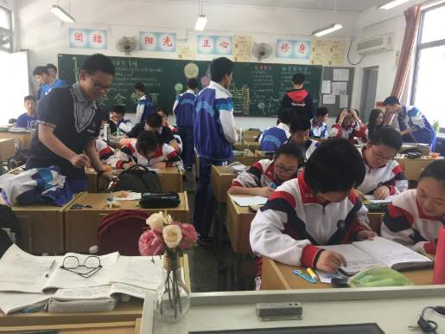
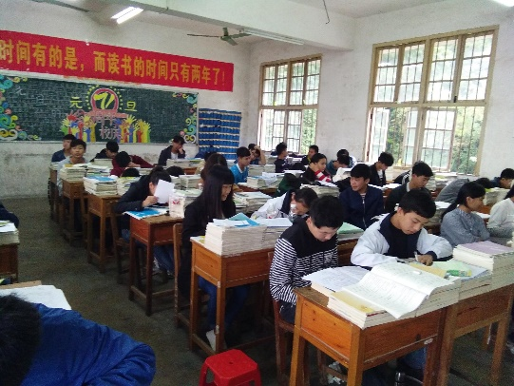
新课导入
无序
有序

Slide 4
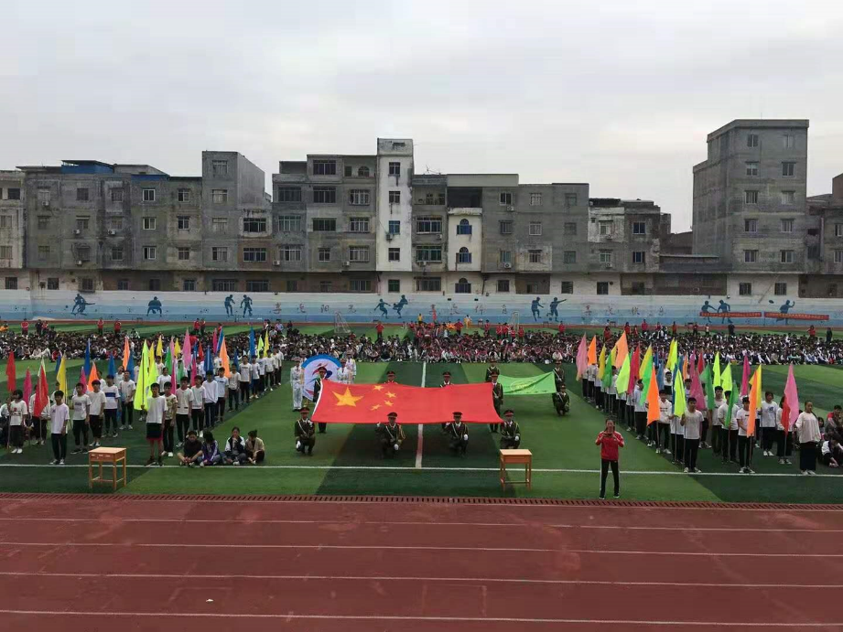
一、有序和无序 宏观态和微观态
1、有序：只要确定了某种规则，符合这个规则的就叫做有序。
2、无序：不符合某种确定规则的称为无序。
有序和无序是相对的
以他们为标准，后面的那些是无序的

Slide 5
一、有序和无序 宏观态和微观态
3、宏观态：指符合某种规定、规则的宏观状态。
4、微观态：在规定的宏观态下，所有可能的不同的（微观的）详细分布状态，叫做这种宏观态的微观态。
如果规定扑克牌的花样顺序（左红右黑）和号码顺序（从小到大）
宏观态1
具体的排列：微观态
只有一种
一种宏观态对一种微观态。

Slide 6
一、有序和无序 宏观态和微观态
如果规定扑克牌的花样顺序（左红右黑）和号码顺序（不做要求）
宏观态2
具体的排列：微观态
一种宏观态对多种微观态。

Slide 7
一、有序和无序 宏观态和微观态
如果规定里扑克牌的花样顺序（不做要求）和号码顺序（不做要求）
宏观态3
具体的排列：微观态
一种宏观态对个更多种微观态。

Slide 8
一、有序和无序 宏观态和微观态
宏观态1
红黑+序号
宏观态2
红黑
宏观态3
任意
1、比较3种宏观态（排列方式）的有序程度。
2、观察宏观态的有序程度与什么有关？无序有什么特点？
3、哪种宏观态更容易实现？

Slide 9
一、有序和无序 宏观态和微观态
宏观态对应的微观态数量多→显得无序。
宏观态对应的微观态数量少→显得有序。
无序意味着各处都一样，平均没有差别。
宏观过程的方向性——从有序到无序。

Slide 10
二、气体向真空的扩散
箱子被挡板分为左、右两室，左室有气体，右室为真空。 去挡板后每个分子都可以处于箱中任何位置，就像队列解散后的学生一样。
左
右
左
右
为了简单、假定气体只由A、B、C、D共4个分子组成。
A
C
B
D

Slide 11
二、气体向真空的扩散
A
C
解散
B
D
A
C
A
B
B
B
C
D
A
D
B
D
C
D
C
A
微观态1
微观态2
微观态3
微观态4
左二右二分子密度一样
左一右三分子密度异样
宏观态1
宏观态2

Slide 12
二、气体向真空的扩散
对于A、B、C、D这4个分子来说，“左右各有2个分子”的微观状态有多少个?左室有1个分子，右室有3个分子”的微观状态有多少个?
可以画周图把几种情表示出来，然后进行就计，如果数学课中学过了、“排列与组合，计算会简单些。
分布（宏观态）
详细分布（微观态）
ABCD
1种
ABC
D
ABD
C
ACD
B
BCD
A
4种
AB
CD
AC
BD
AD
BC
6种
CD
AB
BD
AC
BC
AD
A
BCD
B
ACD
C
ABD
D
ABC
4种
ABCD
1种

Slide 13
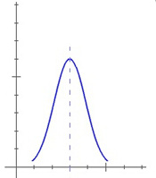
二、气体向真空的扩散
分布情况（宏观态） | 左0右4 | 左1右3 | 左2右2 | 左4右0
详细分布（微观态） | 1 | 4 | 6 | 1
图像
从表中看出，“左2右2”这种达到平衡态，宏观上看来均匀分布的情况所对应的微观态的个数最多。平衡态状态是最混乱、最无序的状态。
“左0右4”“左4右0”这种重新聚集到一边的，极端不均匀的宏观态所对应的微观态的个数很少。
左
右

Slide 14
二、气体向真空的扩散
因此，撤去挡板后实际上我们只能观察到气体向真空扩散，而不可能观察到气体分子重新聚集在一室的现象。按照我们前面的说法，“左2右2”是一种更为无序的状态。这与我们日常的感觉一致，即无序指一种“平均”“各处都一样”“没有差别”。
气体向真空的自由膨胀是不可逆的。
左
右
是微观态增加的过程
有序→无序
↓
左
右
概率较大的宏观态

Slide 15
二、气体向真空的扩散
一种
岂止千万种
更容易有达到，随便一推就是咯。
热力学第二定律的微观意义：
一切自发的过程总是沿着分子热运动无序性增大的方向进行。

Slide 16
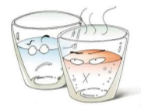
二、气体向真空的扩散
请从微观角度解释
热量自发地从高温物体传到低温物体。
无序意味着各处都一样，平均、没有差别。一切自发过程总是沿着分子热运动的无序性増大的方向进行。所以最后他们的温度是相同的。

Slide 17
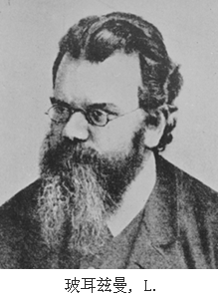
三、熵
1877年，玻耳兹曼提出了熵S与Ω的关系
S∝lnΩ
普朗克定义了熵
S =K lnΩ
1、熵是系统混乱（无序）程度的大小，
熵越高，系统越无序，熵越低，系统越有序。
2、热力学第二定律（熵增加原理）：在任何自然过程中，一个孤立系统的总熵不会减小。

Slide 18
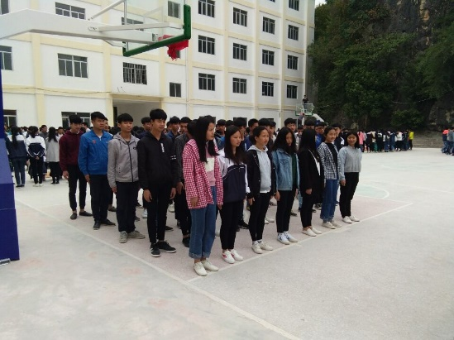
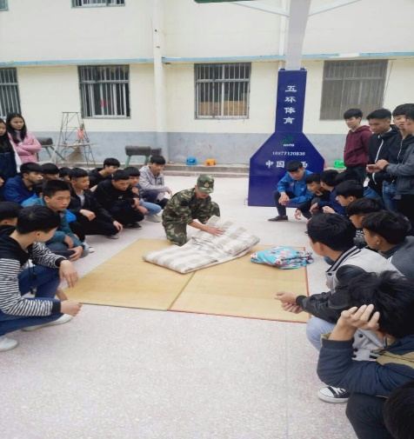
三、熵
熵告诉我们：把事情搞得乱糟糟的方式要比把事情做得整整齐齐的方式多得多。也容易得多。
要让操场上的一群学生按班级、按身高，或按任何规则来站队都是比较麻烦的:每个学生都要寻找自已的位置。但是要让已经站好队的学生解散，那就非常简单:每个学生随便朝一个方向跑去，队形就乱了。

Slide 19
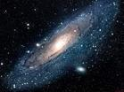
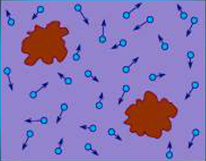
三、熵
从微观的角度看，热力学第二定律是一个统计规律：一个孤立系统总是从小的状态向熵大的状态发展，而熵值较大代表着较为无序，所以自发的宏观过程总是向无序度更大的方向发展。

Slide 20
做一做
目前，“熵”这个词的应用十分广泛，已经超出了物理学的范畴，深入到信息科学、生命科学和社会科学中，在这些场合，有些用法是熵本来意义的延伸，有些只是用做“无序程度”的代名词，描述过程发展的方向。
访问一个有搜索功能的网站，键入“熵”，看看人们是怎样使用这个名词的。

Slide 21
科学漫步
向绝对零度逼近
在冷热王国里，人们在两个方向上进行着执善的探。一方面，人们向高温进军，希望能制造和控制越来越高的温度。去实现受控热核反应和模拟字宙生初期的情景，在另一个方向上，人们努力向绝对零度近，希望据示低温世界的极密。
什么是绝对零度?我们在初中学过，宇宙中存在着温度的下限，-273.15℃。热力学温度是以这个下限为起点的，用T表示。而一273.15℃也就叫做热力学零度或绝对零度，即T＝0K
在低温领城里，物质呈现出超导、超流等许多断奇的特性，为新材料研制、磁悬浮、直流输电以及生物技术等高科技拓展了广阔的发展空间。

Slide 22
问题与练习解答
1、一个封闭的方盒内有两个隔板，把方金隔成了三个小房间，每个小房间内有2个球，球上各有一个字，小房间内球上的字恰好组成图10.5-2所示的三个词(从左向右念)。摇动球在小房间内的左右位置可以变换。
(1)图中6个球同时排列成这三个词的概率是多少?
(2)取去其中一个隔板，摇动方盒，6个球能同时排列成这三个词的概率又是多少?
(3)把两个隔板全部取去，摇动方盒，6个球能同时排列成这三个词的概率又是多少?
(4)在这个封闭的方盒内，取消隔板让小球充分地运动，其无序性是増大了是减小了?
解：
(1)概率
(2)概率
(3)概率
(4)无序性增大了

Slide 23
问题与练习解答
2、成语“覆水难收”指的是ー盆水出泼出去后是不可能再回到盆中的，请从不同宏观态所对应的微观态数目不同这个角度，解释为什么水不会自发地聚到盆中。
解：
由于盆的形状确定，水在盆中所处的宏观态对应的微观态数目少，较为有序，当把水泼出后，它的形状不受盆的限制，各种可能的形状都有，此时所处宏观态对应的微观态数目将变得非常多，较为无序，因为自发的过程总是从有序转化为无序，所以水不会自发地聚到盆中。

Slide 24
课堂小结
一、有序和无序 宏观态和微观态
1、有序：只要确定了某种规则，符合这个规则的就叫做有序。
2、无序：不符合某种确定规则的称为无序。
有序和无序是相对的
3、宏观态：指符合某种规定、规则的宏观状态。
4、微观态：在规定的宏观态下，所有可能的不同的（微观的）详细分布状态，叫做这种宏观态的微观态。
5、宏观态对应的微观态数量多→显得无序。
宏观态对应的微观态数量少→显得有序。
6、无序意味着各处都一样，平均没有差别。宏观过程的方向性——从有序到无序。
二、气体向真空的扩散
1、达到平衡态，宏观上看来均匀分布的情况所对应的微观态的个数最多。平衡态状态是最混乱、最无序的状态。

Slide 25
版权声明
感谢您下载xippt平台上提供的PPT作品，为了您和xippt以及原创作者的利益，请勿复制、传播、销售，否则将承担法律责任！xippt将对作品进行维权，按照传播下载次数进行十倍的索取赔偿！
1. 在xippt出售的PPT模板是免版税类(RF:
Royalty-Free)正版受《中国人民共和国著作法》和《世界版权公约》的保护，作品的所有权、版权和著作权归xippt所有,您下载的是PPT模板素材的使用权。
2. 不得将xippt的PPT模板、PPT素材，本身用于再出售,或者出租、出借、转让、分销、发布或者作为礼物供他人使用，不得转授权、出卖、转让本协议或者本协议中的权利。

Slide 26
课堂小结
2、撤去挡板后实际上我们只能观察到气体向真空扩散，而不可能观察到气体分子重新聚集在一室的现象。按照我们前面的说法，“左2右2”是一种更为无序的状态。这与我们日常的感觉一致，即无序指一种“平均”“各处都一样”“没有差别”。
3、热力学第二定律的微观意义：
一切自发的过程总是沿着分子热运动无序性增大的方向进行。
三、熵
1、熵是系统混乱（无序）程度的大小，
熵越高，系统越无序，熵越低，系统越有序。
2、热力学第二定律（熵增加原理）：在任何自然过程中，一个孤立系统的总熵不会减小。
3、熵告诉我们：把事情搞得乱糟糟的方式要比把事情做得整整齐齐的方式多得多。也容易得多。
4、从微观的角度看，热力学第二定律是一个统计规律：一个孤立系统总是从小的状态向熵大的状态发展，而熵值较大代表着较为无序，所以自发的宏观过程总是向无序度更大的方向发展。

Slide 27
人教版高中物理选修3-3
第十章 热力学定律
感谢各位的聆听
MENTAL HEALTH COUNSELING PPT
讲解人：xippt 时间：2020.5.25

